Slide 1
Stimmungsampel

Slide 2
Gliederung
Allgemeine Erklärung zum Projekt
STM32G031J6M6
LED‘s
Kapazitiver Sensor
Energiesparmodus
Schaltplan und Layout
Jetziger Stand und To-dos

Slide 3
Zielsetzung des Projekts

Slide 4
STM32G030J6M6
Was kann er alles
8pins
Probleme

Slide 5
Led‘s
RGB-Led‘s
WS2812b (PWM DMA 5V Boost Converter)
Led-Schaltung

Slide 6
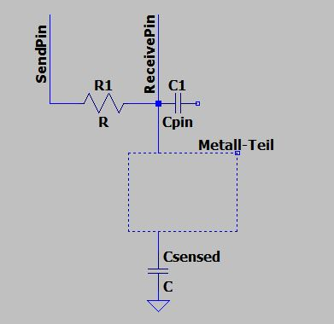
Kapazitiver Sensor
Varianten:
Komparator
ADC
Sende- und Empfangspin
Funktionsweise:

Slide 7
Energiesparmodus
Voraussetzungen:
Systemtakt verringern
Regulatorspannung muss verringert werden
Outputs sollten sich nicht verändern
Problem:
Kapazitiver Sensor
Lösung:
Zweiter Schalter

Slide 8
Schaltplan und Layout

Slide 9
Jetziger Stand und To-dos
PCB-File überprüfen und bestellen
Zusammengeführten Code testen
Hülle mit CAD-Programm designen und drucken lassen
EI-Wiki-Eintrag schreiben

